Slide 1
作业：6-T9---6-T13

Slide 2
上节回顾
高斯定理：
内
根据电荷和电场分布的对称性，取合适的高斯面；
由 求出场强的大小，说明其方向。
内
Notes:
球对称，轴对称，面对称。
但若其中每个带电体电荷分布有对称性，可以分别求出，再场强叠加求总电场。

Slide 3
高斯定理解题步骤小结：
（1）由电荷分布的对称性分析电场分布的对称性；
（2）由对称性取合适的高斯面；
球对称——选与带电体同心的球面
轴对称——选与带电体同轴圆柱面
面对称——选轴与带电平面垂直，两底与平面等距
的圆柱面
（3）由 求出场强的大小，并说明其方向。
不能
电荷分布无对称性，只用高斯定理能求场强分布吗？
但若其中每个带电体电荷分布有对称性，可以分别求出，再场强叠加求总电场。
Notes:
电荷分布无对称性，只用高斯定理能求场强分布吗？高斯定理只是静电场两个基本定理之一，与下面讲的环路定理结合，才能完备描述静电场。
不能。但这不在于数学上的困难。

Slide 4
例8.一半径为R、电荷密度为ρ的均匀带电球内有一半径
为r 的空腔，两球心相距a。证明空腔内为均匀电场。
R
r
证明：
o'
o
取以r'为半径，o'为心的高斯球面
用高斯定理：
腔内为均匀电场。

Slide 5
例8.一半径为R、电荷密度为ρ的均匀带电球内有一半径
为r 的空腔，两球心相距a。证明空腔内为均匀电场。
.
P
解：补偿法
R
r
o'
o
.
P
均匀带电球体内
−ρ
空腔内任意一点P点的合场强：
即腔内为均匀电场
′
方向由
o
→
o

Slide 6
均匀带电空心球壳
的电场分布:
均匀带电实心球体
的电场分布:
均匀带电无限长细棒
的电场分布：
均匀带电实心圆柱
的电场分布:
Notes:
虽然这样的带电体系并不多，但几个特例的几个都很重要。实际意义不限于特例本身，很多实际场合都可用它们来作近似的估算。
。。。只要不太靠近端点或边缘，特例的结果还是相当好的近似。

Slide 7
第4节 静电场的环路定理
Circuital Theorem of Electrostatic Fields
一. 静电场对带电体的作用力
1. 点电荷（系） 处在外电场 中
单个q 受电场力：
（ 为q 所在点的场强）
点电荷系受电场力：
2. 电偶极子处在均匀电场中
已知：电场为 ，偶极子的电荷为q。
+
受力

Slide 8
受力
+
相对O点的力矩：
方向？
即：
效果：使电偶极矩转向电场方向
3. 连续分布的带电体在外电场中受力
带电体受合力：

Slide 9
二. 静电场力的功
1. 单个点电荷产生的电场中：
.
q
b
将电荷q₀从电场的a点移动到b点 A=？
在任意点c，位移 、受力
=Fdr
.
c
a
单个点电荷产生的电场中,电场力作功与路径无关。
Notes:
点电荷的静电场是保守场

Slide 10
2. 点电荷系产生的电场中
.
任意点c处的电场为：
b
.
c
a
每一项都与路径无关
结论：
(1) 电场力作功与路径无关，静电场力是保守力，静电场是保守力场。
(2) 作功A与q₀的大小成正比，移动单位正电荷作功：
电场强度的线积分

Slide 11
三. 静电场的环路定理
经L₁
由静电场的保守性：
在任意电场中，将q₀
从a b
经L₂
L₂
.
b
若q₀沿任意闭合路径运动一周，
.
电场力作功：
a
L₁
静电场的环流
保守力的环流为零

Slide 12
静电场环路定理：
在静电场中，场强沿任意闭合路径的线积分等于零。
或：沿闭合路径移动单位正
电荷，电场力作功为0。
或称环流定理
若一矢量场的任意环路积分始终为0，则称该矢量场为无旋场。
注
环路定理可说明静电场中电场线的性质：
电场线不会形成闭合曲线。
静电场基本性质：
高斯定理：
———有源场
环路定理：
———无旋场
Notes:
高斯定理：(对任意电场都成立)
环路定理：(只对静电场成立)
（1）起于正电荷，止于负电荷，不会在无电荷处中断。
（2）在没有电荷的空间里，任何两条电场线不会相交。
（3）电场线不会形成闭合曲线。

Slide 13
第5节 电势差和电势
Electric Potential Difference and Electric Potential
复习：保守力做功与路径无关 势能。
类似，静电场的保守性，即存在一个由电场中各
点的位置所决定的标量函数 电势能。
一. 电势差、电势
设在静电场中，点电荷经任意路径从a 点到达b 点，电场力做功为:
定义：静电场力做的功等于静电势能的减少量：
Notes:
1.方便测量。电势差，没有电场计。
2.标量，计算简单。
3.电势的梯度的负值为电场。反应了引入电势这个标量的优越性。
4.电势连续分布，边界条件。明确电势分布，求场。如有限元分析。

Slide 14
与路径无关
是由场点的位置确定的标量函数。
电场在该点的电势
若：a、b两点的电势分别为V_{a、}V_{b}，则两点间的电势差为：
即：将单位正电荷从a→b静电场力作的功。
显然，场强总是从电势高处指向电势低处。

Slide 15
静电场中，任意两点间的电势差是确定的。
但任意点的电势值是相对电势零点的。
电势的定义：
电场中任意点P的电势为：将单位正电荷从P点沿任意路径移到电势零点时，静电力所做的功。
电势差和电势的单位相同：伏特(V)或焦耳/库仑(J/C )

Slide 16
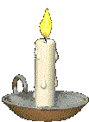
电势零点的选取：
电荷分布在有限空间，取无穷远为 V= 0 点
电荷分布在无限空间，取有限远点为V= 0 点
一般工程上，选大地或设备外壳为V=0点
电势差与电势的零点选取无关，但电场中各点的电势却与零点选取有关。
当已知电势分布V(r)时，可用电势差求出电荷q
在电场中移动时电场力所做的功：

Slide 17
二. 电势的计算
1、按定义求
条件：场强分布已知或易求。
步骤：
①明确电势零点；
②求电场分布；
③由定义 ,
选一条简单路径，计算 的线积分。

Slide 18
例1. 点电荷电场中的电势分布
解：
选无穷远处为电势零点。
场强分布：
按电势的定义：
球对称
正点电荷的电势为正，离电荷越远，电势越低。
负点电荷的电势为负，离电荷越远，电势越高。

Slide 19
例2. 真空中一半径为R的球面，均匀带电Q，
求带电球所在空间任意一点P的电势V=？
解：
设 r→∞，V=0
由高斯定理已求得电场分布：
P点处在球外 r>R
P点处在球内 r<R
E=0
=0
0
分段积分!

Slide 20
带电球面的电势分布：
结论：
(1) 球内电势处处相等，均为
(2) 球面处V是连续。
带电球壳是等势体
与电场分布比较
在球面处场强不连续，而电势是连续的。
E
注：
球内E=0，是球面上各点电荷在球内
的场强迭加为 0
球内V≠ 0，是将单位正电荷从球内移
到无穷远电场力作功 A ≠ 0
o
R
r

Slide 21
例3.半径为 R的无限长带电圆柱，电荷体密度为ρ ，
求离轴为r处的 V=？
解：由高斯定理求得电场分布：
R
设r→∞, V∞= 0
设 r= R处，V= 0
.P
r
∞
< 0
当电荷分布扩展到无穷远时，电势零点不能选在无穷远处。
> 0
r = 0处，V_{max}=

Slide 22
2、用叠加法求V
（1）点电荷的电势：
点电荷系的电势：
任意点P处的电势：

Slide 23
电势叠加原理
表述：一个电荷系的电场中,任一点的电势等于每一个
带电体单独存在时在该点所产生电势的代数和。
（2）连续带电体的电势：
取电荷元 ，则任意点P处的电势：
+q
r_{P}
.P
注：电势是标量，积分是标量叠加。
∴ 电势叠加比电场叠加要简便。
Notes:
电荷连续分布的带电体可认为由许多电荷元组成，每个电荷元可看成点电荷，所有电荷元电势的叠加就是总的电势。

Slide 24
例4. 点电荷q₁=q₂=q₃=q₄,放置在一正方形的四个顶角上，各顶角距中心距离为r。
求 (1)中心O点的电势,
(2)将q₀从无穷远移到O点，电场力作的功。
解：
(1) 各点电荷在O点处的电势
O
(2)
= –q₀V_{o}

Slide 25
例5.计算均匀带电q的圆环轴线上任意一点P的电势V=？
解：取环上电荷元 ，
其在P点产生的电势
R
.
P
x
讨论：
(1)当x= 0，
相当于点电荷
(2)当x >>R，
dq = σ2πrdr
(3)若是一带电圆盘？

Slide 26
q
例6.两同心带电球面，求 A，B，C 点的电势。
2
q
1
R
A
2
r
A
R
r
1
单独在该点的电势的和!
B
B
r
C
C

Slide 27
例7. 长为 的不均匀带电直线，电荷线密度为 ，
取无穷远处为电势零点，求坐标原点O的电势。
解：在任意位置 x 处取长度元dx, 其带电量
它在O点的电势：
O点总电势

Slide 28
三、等势面
由电场中电势相等的点组成的面叫做等势面。
等势面上的任一曲线叫做等势线或等位线。
点电荷的等势面
按规定，电场中任意两相邻等势面之间的电势差相等。
即等势面的疏密程度同样可以表示场强的大小。

Slide 29
等势面与电场分布的关系(等势面的性质)：
1. 在同一等势面上移动电荷，电场力的功恒等于0。
2 .等势面与电场线处处正交
证明：因为将单位正电荷从等势面上M点移到N点，电场力做功为零，而路径不为零
3. 电场线的方向总是指向电势降低的方向
因沿电场线方向移动正电荷电场力做正功，电势能减少。
4. 等势面较密集的地方，场强较大。
等势面较稀疏的地方，场强较小。

Slide 30
一对等量异号点电荷的电场线和等势面
+

Slide 31
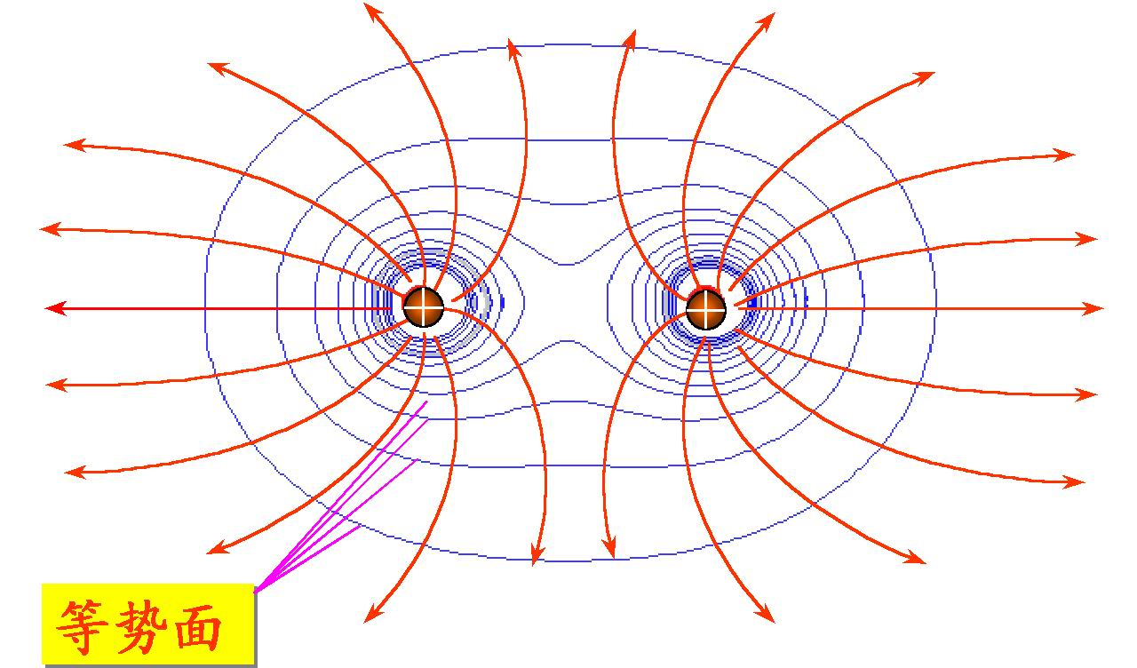
两相等点电荷的等势面
电场线
等势面

Slide 32
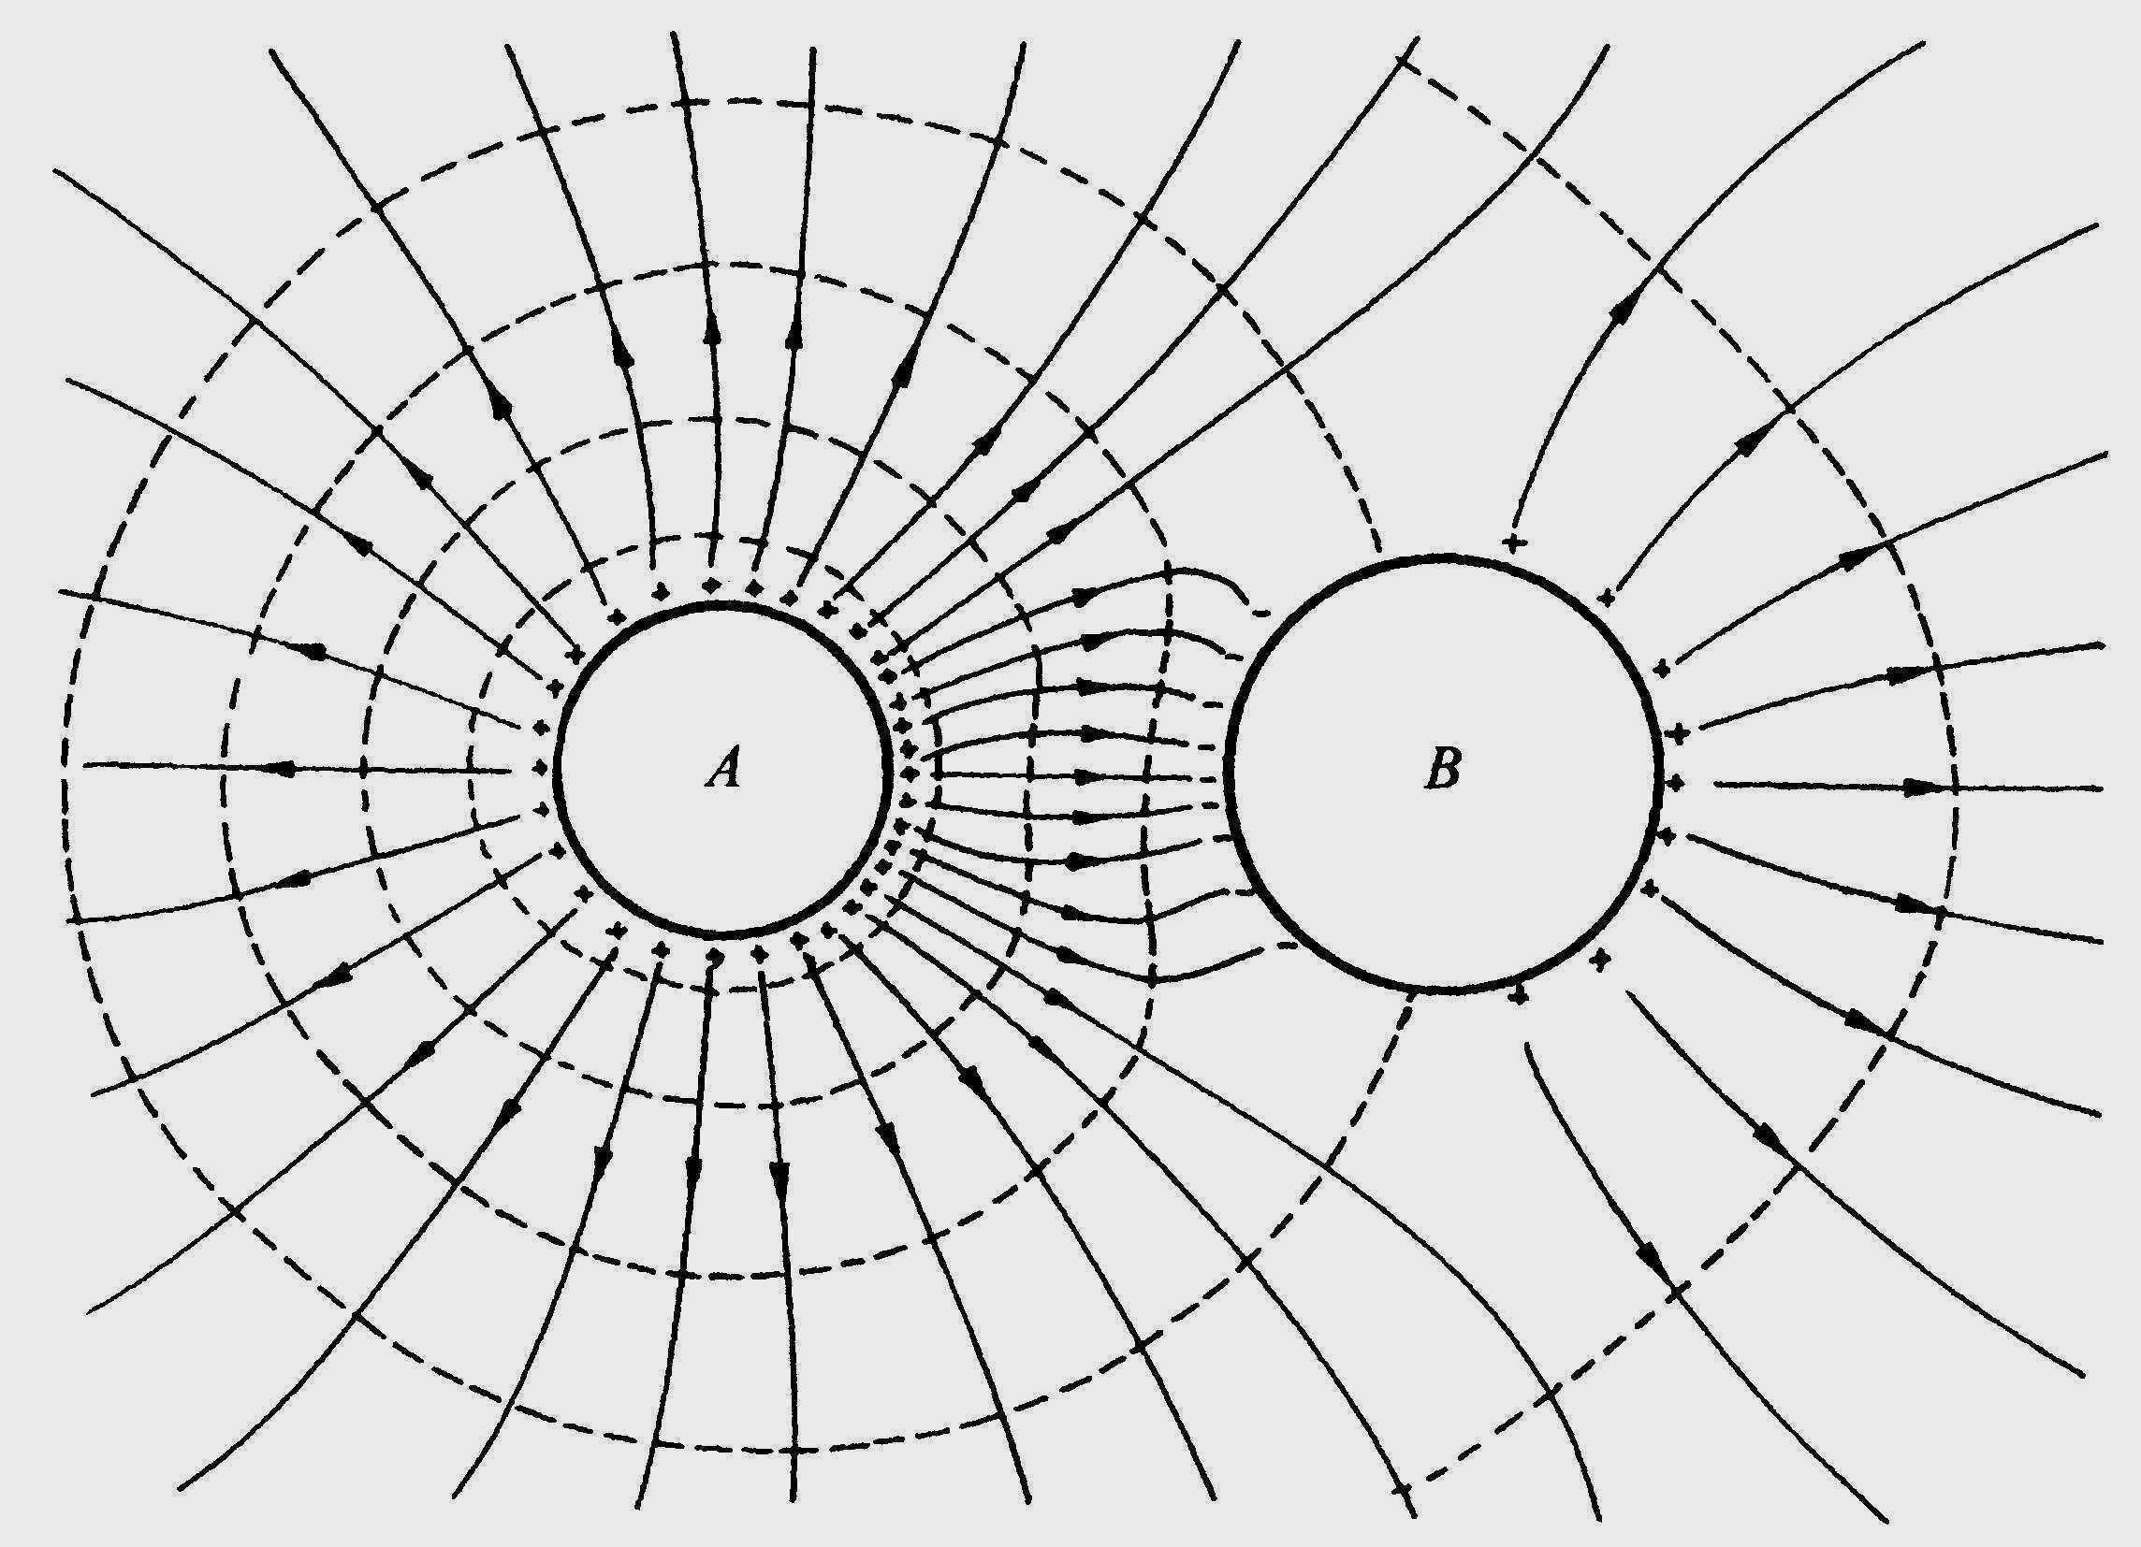
电场线
等势面

Slide 33
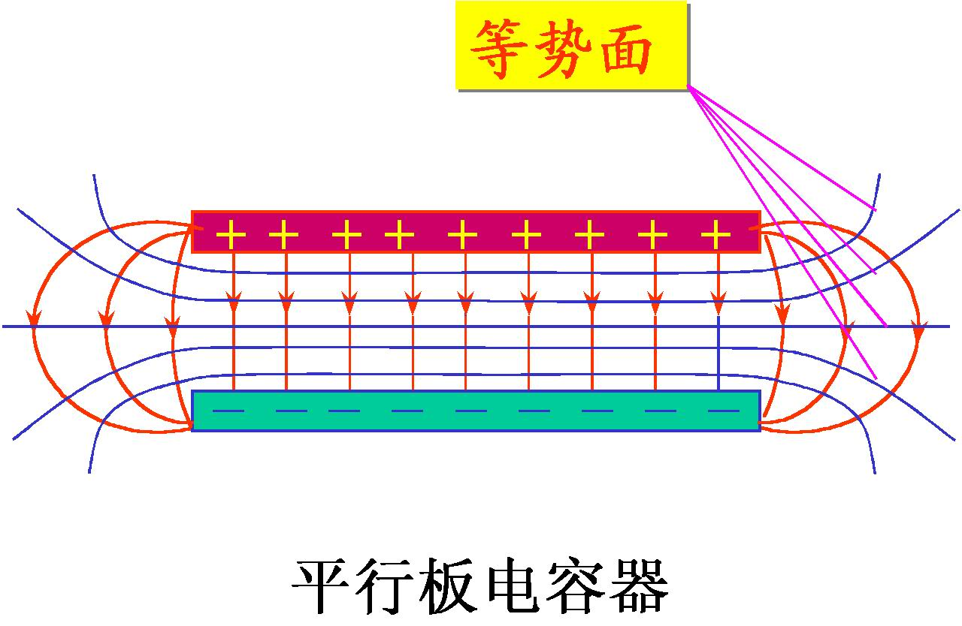
等势面
电场线

Slide 34
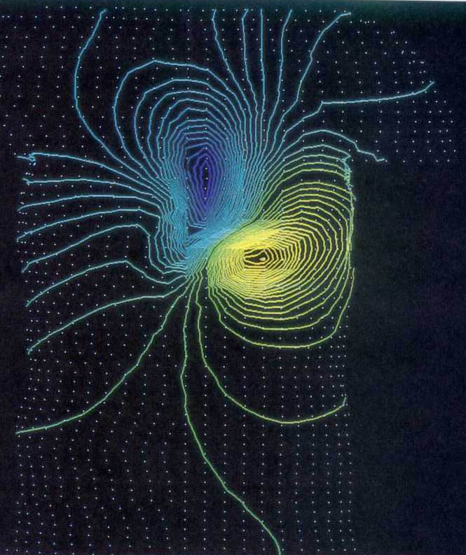
人心脏的等电势线，类似于电偶极子。
注：等势面是确实存在的，并能通过实验测定。
等势面图
电场强度分布

